Slide 1
Tema PIN Diode, Diode cu tranzit de avalanșă: IMPATT, Diode Gunn, TRAPATT…

Slide 2
p-i-n dioda
Dioda PIN este un tip de diodă în care între regiunile (n) și (p) este un strat de SC intrinsec. Regiunile p și n sunt de obicei puternic dopate, deoarece acestea adesea sunt folosite pentru contactul ohmic cu metalul.
Zona intrinsecă, largă, nedopată face ca dioda p-i-n un redresor slab (obișnuita aplicație pentru o diodă), dar, pe de altă parte, acest lucru îi permite să fie utilizat în atenuatoare de semnal, întrerupătoare rapide, fotodetectoare, precum și în electronică de înaltă tensiune. De regulă, este proiectat să funcționeze în intervalul undelor centimetrice (UHF).

Slide 3
Polarizarea directă a pin diodei
Când dioda este menținută polarizată direct, sarcinile sunt injectate continuu în regiunea intrinsecă. Acest lucru reduce rezistența directă a diodei și se comportă ca o rezistență variabilă.
Purtătorii de sarcină care intră din regiunea P și N în regiunea i nu recombină imediat în regiunea intrinsecă. Cantitatea finită de sarcină stocată în regiunea intrinsecă le scade rezistivitatea.
Considerăm că Q este cantitatea de sarcină stocată în regiunea de epuizare.
τ este timpul folosit pentru recombinarea sarcinilor.
Cantitatea de sarcini stocate în regiunea intrinsecă depinde de timpul lor de recombinare. Curentul direct începe să curgă în regiunea I.
IF – curentul direct, τ- timpul de recombinare
Rezistența Rs la curent direct este invers proporțională cantității de sarcini Q stocate in regiunea intrinsecă
μ – electron mobility
μ0 – hole mobility
Din aceste ecuații obținem că
Unde w – lățimea regiunii sărăcite, care dicteaza major rezisten’a

Slide 4
Polarizarea inversă a pin diodei
Când tensiunea inversă este aplicată peste pin diodă, lățimea regiunii de epuizare crește. Grosimea regiunii crește până când toată cantitatea de sarcini mobile a regiunii I a fost îndepărtată.
Tensiunea inversă necesară pentru îndepărtarea purtătorilori de sarcină complet din regiunea I este cunoscută sub denumirea de tensiune de curățare.
În polarizare inversă, dioda se comportă ca un condensator. Regiunea P și N acționează ca plăcile pozitive și negative ale condensatorului, iar regiunea intrinsecă este izolatorul dintre plăci.
Frecvența minima la care efectul incepe să lucreze este

Slide 5
Regiunile de sarcină spațială (SCR) dintr-o diodă pin sunt aproape în întregime în i-regiune. În comparație cu dioda convențională, pin dioda are un SCR mult mai mare,ale căror limite se modifică uşor în funcţie de polarizarea inversă . Astfel, volumul SC crește, acolo unde poate fi generată perechile electron-goluri sub influența radiațiilor (de exemplu,optic - foton). Unii fotodetectori, cum ar fi fotodiode pin și fototranzistoare (în care joncțiunea bază-colector este o diodă pin) folosesc tranziție pin pentru a implementa funcția de detectare.
La proiectarea diodei pin, trebuie găsit un compromis: pe de o parte,creșterea dimensiunii regiunii i (și, în consecință, a cantității de sarcini acumulate este posibil să se realizeze un comportament rezistiv al diodei la frecvențe mai mici, dar pe de altă parte, în timp ce pentru recombinarea sarcinii și tranziția la starea închisă, va fi necesar mai mult timp. Prin urmare, de regulă, diodele pin sunt proiectate de fiecare dată sub aplicație specifică.

Slide 6
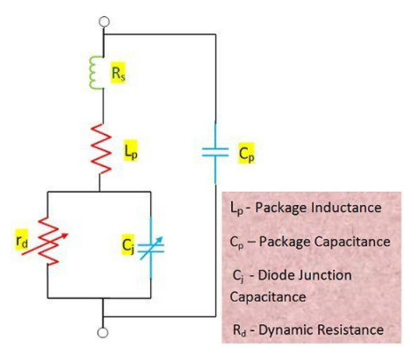
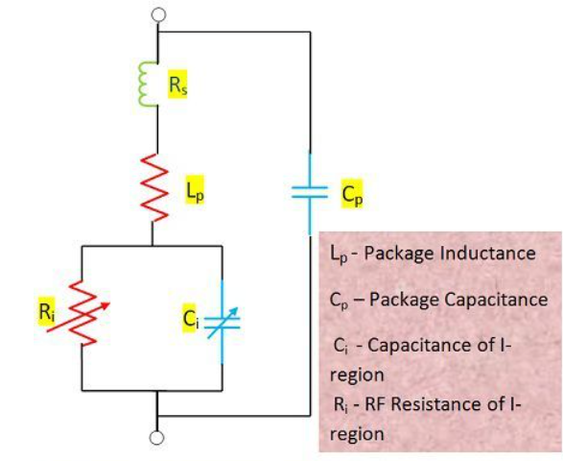
Schema echivalenta
Modelul la frecvențe joase. La frecvențe mai mici, purtătorii de sarcină din stratul intrinsec pot fi evacuați cu ușurință deoarece avem suficient timp. Frecvența scăzută înseamnă că factorul de timp este mare, deoarece frecvența este invers proporțională cu timpul.
Modelul la frecvențe înalte. Dar la frecvența mai mare, factorul timp este scăzut; astfel, purtătorii de sarcină nu pot fi îndepărtați complet. Prin urmare, la frecvența mai mare, se comportă ca un rezistor având un interval cuprins între 0,1 kΩ și 10 kΩ.

Slide 7
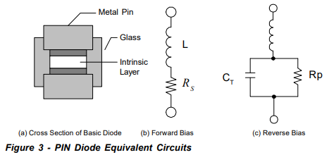
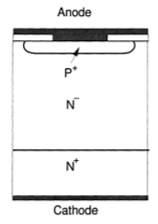

Slide 8
Caracteristici
La frecvențe joase, aceleași ecuații sunt valabile pentru o diodă pin ca și pentru una convențională.
La frecvențe înalte, dioda pin se comportă ca un rezistor aproape ideal - caracteristica curent-tensiune este liniară chiar și pentru o valoare de tensiune foarte mare.
La frecvențe înalte în regiunea i există o cantitate mare de purtători de sarcină acumulate,care permite diodei să funcționeze.
La frecvențe joase, purtătorii de sarcină din regiunea i recombină și dioda se închide.
Rezistența de înaltă frecvență este invers proporțională cu curentul continuu, care curge prin dioda p-i-n. Astfel, se poate varia valoarea rezistență în gamă largă - de la 0,1 Ohm la 10KOhm - schimbând componenta constantă a curentului.
Lățimea mare a regiunii i înseamnă, de asemenea, că dioda p-i-n are o capacitate mică la polarizarea inversă.

Slide 9
Inițial, la studierea diodei clasice, stratul intern sărăcit sau nedopat juca un rol negativ, ce micșora caracteristica de redresare spre tensiuni mai mici.
PIN photodioda a fost inventată de Jun-ichi Nishizawa și colegii in 1950.
Eficiența cuantică este f.mare și ajunge la 80-90% la 1500 nm și se confecționează commercial pin fotodioda din Ge și InGaAs. pin dioda din Si de asemenea are eficiența cuantică înaltă dar sub 1100 nm
Se confecționează și din Si amorf.
Există NIP diode în care stratul intrinsec este din CdTe iar straturile n din CdS dopat, iar stratul p – din ZnTe dopat. În acest caz lumina incidentă cade pe stratul n...
pin dioda detectează lejer raze X și gama fotoni

Slide 10
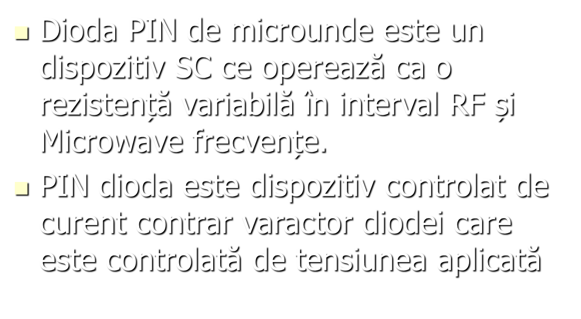
Tipuri
Metal – semiconductor PIN diodă
Heterojonctiune PIN diodă

Slide 11
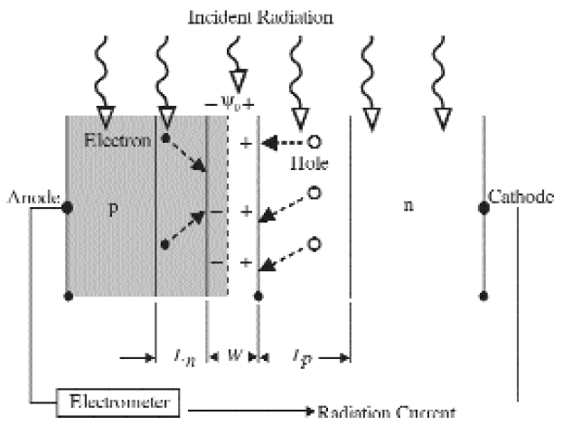
Cum se măsoară doza cu dioda
Radiația ionizantă incidentă
Perechi electron-goluri
Purtători minoritari de sarcini (electronii în p- și golurile în n) difuzează spre electrodul opus
Măsurări cu electrometrul
TG-62, 2005 (DIODE IN VIVO DOSIMETRY FOR PATIENTS RECEIVING EXTERNAL BEAM RADIATION THERAPY)

Slide 12
Aplicații ale diodei PIN
Ca redresor de înaltă tensiune: dioda PIN este folosită ca redresor de înaltă tensiune. Lățimea mare a stratului intrinsec conferă diodei capacitatea de a tolera tensiune inversă mare, fără a duce la defectarea diodei. Astfel, redresarea la tensiune înaltă poate fi implementată cu diodă PIN.
Ca comutator de radiofrecvență: dioda PIN poate fi folosită ca comutator RF și microunde, dar în acest caz, dioda trebuie să fie operată la polarizare inversă. Lățimea stratului intrinsec este comparativ mai mare decât a straturilor n și p, astfel, cu cât mai mare lățimea cu atât mai mică va fi capacitatea. Astfel, dacă o diodă urmează să fie operată ca comutator, capacitatea ar trebui să fie neglijabilă. Nu ar trebui să stocheze nicio sarcină și se schimbă imediat de la conducție la izolație și invers.
Ca fotodiodă: dioda PIN poate fi folosită și ca fotodiodă. Conversia curentului electric în lumină se realizează în regiunea intrinsecă a diodei. Astfel, cu cât lățimea regiunii intrinseci va fi mai mare eficiența diodei pentru generarea de lumină.
Ca atenuator și circuit de protecție RF: Când dioda PIN este polarizată direct, funcționează ca un rezistor variabil. Astfel, poate fi folosit pentru protecția circuitului RF împotriva curentului mare care poate deteriora circuitul. Când polarizarea directă este crescută, rezistența scade brusc, astfel încât poate fi folosită ca atenuator.
Avantajele diodei PIN Tensiune mare de polarizare inversă: lățimea stratului de epuizare din dioda PIN este mare. Îi conferă capacitatea de a avea o tensiune inversă mare de polarizare. Astfel, este potrivit pentru protecția circuitelor de un curent mare. Capacitate mare: lățimea stratului intrinsec este mare, datorită căreia capacitatea diodei este scăzută. Deoarece capacitatea unui dispozitiv este invers proporțională cu distanța dintre electrozi. Fotodetecție: Datorită lățimii mari a stratului intrinsec, fotonii care lovesc suprafața vor fi mai mulți. Și generarea perechii electron-gaură va crește, de asemenea. Datorită căreia va curge mai mult curent. Astfel, dioda PIN ajută la obținerea unei fotodetecție îmbunătățită.
Dezavantajele diodei PIN Timp mare de recuperare inversă: dioda PIN are un timp mare de recuperare inversă, datorită căruia pierderile de putere sunt semnificative.

Slide 13
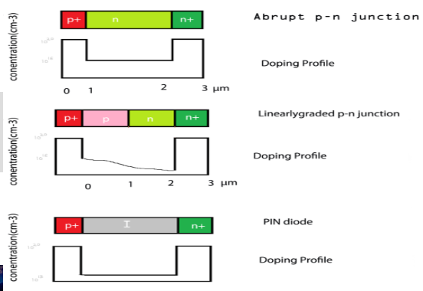
IMPATT Diodes (Transit Time Device)
Un dispozitiv de timp de tranzit este un dispozitiv de înaltă frecvență care funcționează la sau peste frecvențele microundelor.
cei doi termeni importanți ai diodei Impatt sunt>
- Rezistență negativă: proprietatea dispozitivului care face ca curentul prin acesta să fie defazat la 180 ° (180 de grade) cu tensiunea pe el. Dioda Impatt prezintă acest tip de rezistență negativă.
- Ionizare Impatt: Dacă un electron liber cu energie cinetică suficientă lovește un atom de Si, acesta poate rupe o legatura covalentă și se poate elibera din legătură. Dacă această energie cinetică este câștigată dintr-un câmp electric aplicat, eliberarea electronului din legătură este termen ca Impat ionizare.
O structură IMPATT poate fi posibilă, cum ar fi P+ N I N+ sau P+ P N N+, așa cum se arată în figur

Slide 14
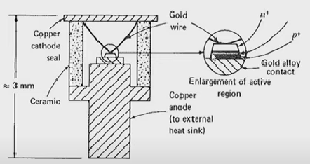
Constructia:
Diodele IMPATT sunt fabricate din siliciu, deoarece sunt mai ieftine și mai ușor de fabricat folosind cresterea epitaxiala a structurilor
Figura de mai jos arată o diodă tipică Impatt.
Contactul din aliaj de Au este utilizat deoarece are rezistență ohmică și termică scăzută.

Slide 15
Principiul de operare
În dioda Impatt se aplică un gradient de tensiune extrem de înalt (400 kv/cm), ceea ce este normal pe care o joncțiune pn normală nu poate rezista.
Un astfel de gradient de potențial ridicat, polarizarea inversă a diodei provoacă un flux de purtător minoritar prin joncțiune.
Curentul de CA este defazat de aproximativ 180 de grade cu tensiunea aplicată, ceea ce dă naștere la conducție negativă și oscilația este un circuit rezonant.

Slide 16
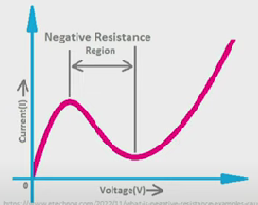
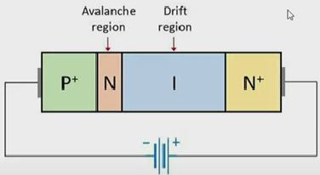
GaAs, Si, Ge, InP.
În termeni de operare IMPATT dioda poate fi considerată din 2 arii:
Regiunea de avalanșă și Regiunea de transit
Aceste regiuni produc funcții diferite/ Regiunea de avalanșă sau de
injectare creează purtători de sarcină care pot fi electroni sau goluri. Regiunea de sărăcire este extrem de subțire!
Regiunea de drift este regiunea de tranzit a purtătorilor prin diodă în funcție de timpul necesar care depinde de grosimea straturilor respective de tranzit
Străpungerea are loc la p+n în rezultatul tensiunii înalte aplicate și grosimii mici a stratului n creând astfel un gradient de potențial foarte mare. În aceste condiții purtătorii de sarcină minoritari înjectați sunt accelerați foarte puternic. În timpul mișcării cu viteze mari ei se ciocnesc de alți atomi producân perechi electron-goluri – deci multiplicarea sarcinilor – deci creșterea curentului prin diodă din cauza realizării avalanșei
Creșterea cîmpurilor de CA și CC suprapuse cauzează injectarea purtătorilor în regiune intrinsecă i cu scopul driftului spre și prin regiunea n+. Notăm, că electronii și golurile se mișcă în direcții opuse.

Slide 17
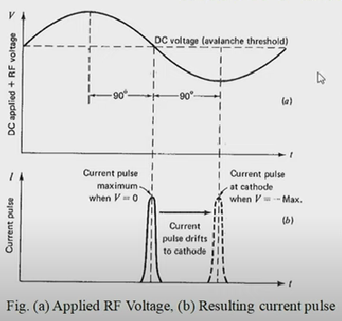
Deoarece este un proces de multiplicare, avalanșa nu este instantanee, procesul durează un timp astfel încât impulsul maxim de curent, la joncțiune, să apară cînd tensiunea RF pe diodă este zero și devine negativă (vezi graficul.
Grosimea regiunii de drift trebuie să fie astfel încât pachetul (fluxul) de electroni să fie colectat la anod până când tensiunea de curent alternativ se apropie de 0. Asigurând astfel o schimbare de fază de 90⁰.
Acest lucru se datorează faptului că grosimea regiunii de drift decide timpul necesar purtătorilor pentru a ajunge la electrodul respectiv.​

Slide 19
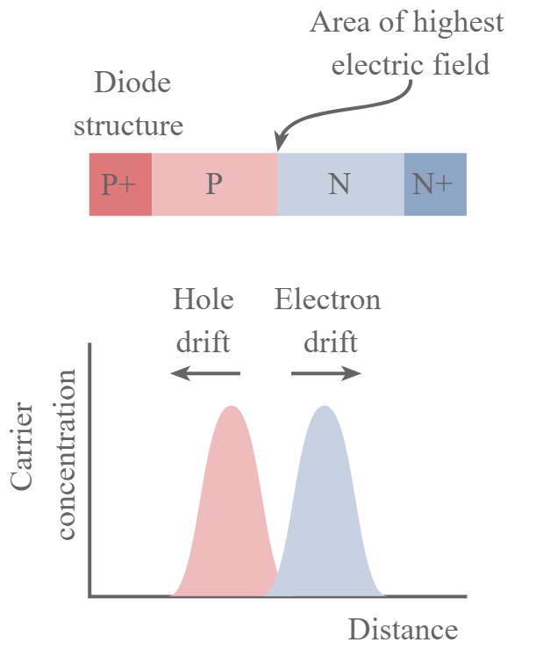

Slide 20
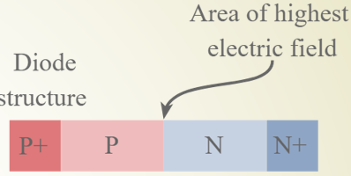
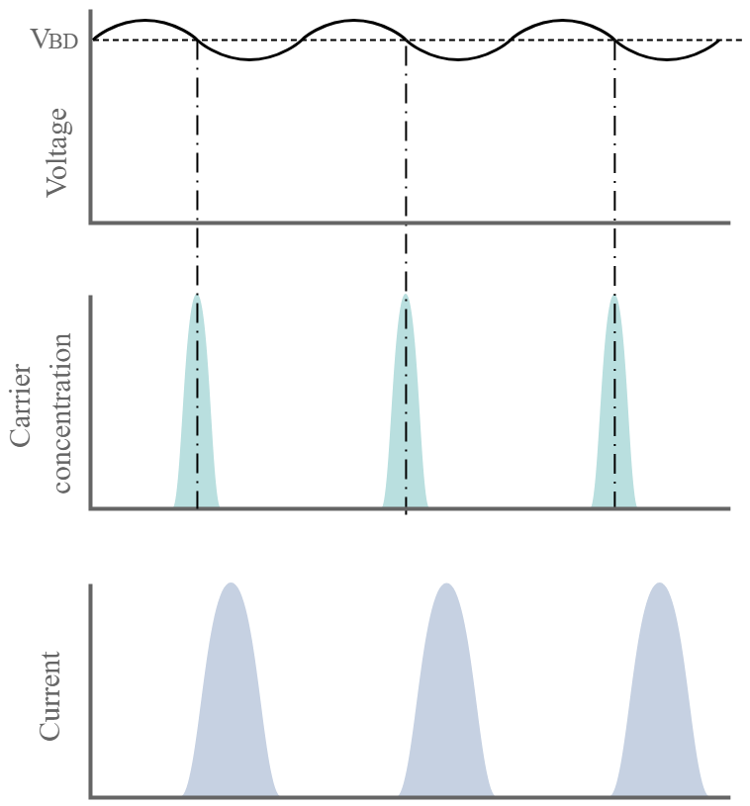

Slide 21
DIODA IMPATT (IMPatt ionization Avalanche Transit Time)
Este o diodă (dispozitiv cu avalanșă de timp de zbor) cu rezistența diferențială negativă cu putere relativ mare structura de bază este p+-n-i-n+
Puterea poate ajunge la 10 și mai mulți Watt.
GaAs este mai bun ca Si deoarece coeficientul de ionizare este mai mare.
La frecvențe de până la 8-12 GHz (banda X – în telecomunicații și radiolocații)
A înlocuit CLISTRONUL în echipamente militare
Realizate și pentru primele radiorelee digitale din domeniul undelor centimetrice

Slide 22
Dioda TUNNETT
Propus de J.Noshizava¹ în 1958 pentru 100GHz-1000GHz
Cu creșterea frecvenței de operare a diodelor IMPATT injectarea purtătorilor de sarcinâ rezultanți ai efectului de avalanșă trece spre fenomenul mixt de generare din efectul mixt de avalanșă și și tunel, deci mecanism de avalanșă-tunel mixt.
In astfel de diode este o regiune foarte înalt dopată și subțire din p++n+ joncțiuni(în altele - p++n+nn+) sunt formate pentru a influența potențialul de trecere de la avalanșă la tunel.
Rezistența negative diferențială este atinsă prin timpul de tranzit prin regiunea de drift la câmpuri mult mai joase electrice ca la diodele IMPATT.

Slide 23
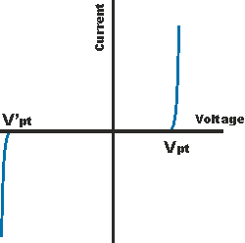
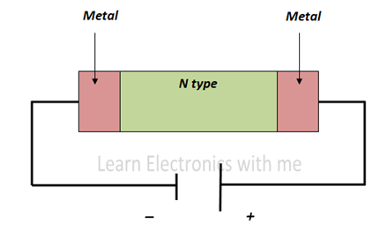
Dioda BARITT
BARITT (Barrier Injection Transit Time) diode similară IMPATT diodei dar..
La generarea semnalelor de microunde, radare de mică putere cu fond parazit mic.
Diferența– folosește emisia termoionică mai mult decât cea de multiplicare prin avalanșă- de aceea și zgomotul de fond este mult mai mic.
Dioda BARITT constă din 2 diode unite Coadă - Coadă, care dau caracteristici asimetrice datorită diferenței dintre cele 2 p-n joncțiuni .
Când structura este polarizată el cade practic
integral la polarizarea inversă.

Slide 24
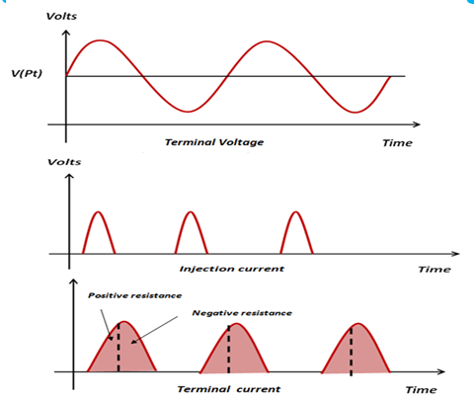
Când tensiunea este aplicată dispozitivului, scăderea potențialului are loc în polarizarea inversă. Când tensiunea este crescută în continuare până la sfârșitul regiunii de epuizare, are loc străpungerea.
Regiunea de epuizare este liberă de purtatori și trecerea purtătorilor are loc aici. După ce purtătorii de sarcină sunt injectați, se deplasează la bază cu o viteza de saturație.
După ce purtătorii de sarcină sunt injectați, datorită regiunii de rezistență pozitivă a diodei Baritt, rezultă o formă de undă de curent neideală. Lățimea curentului terminalului depinde de timpul ON sau timpul de tranzit.

Slide 25
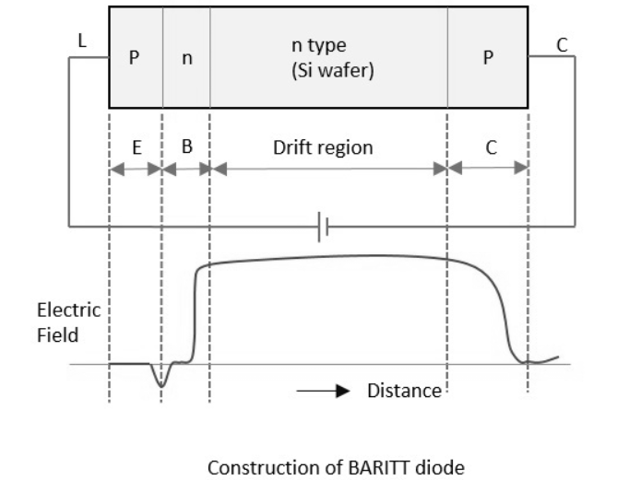
Dioda BARITT
Avantaje
Funcționează pe emisie termoionică, deci produce un zgomot foarte scăzut.
Dezavantaje
Când frecvența crește, eficiența scade.
Produce putere redusă.
Lățimea de bandă este foarte îngustă.
Aplicarea
-în alarme antiefracție
-ca oscillator
-ca amplificator de semnal mic

Slide 26
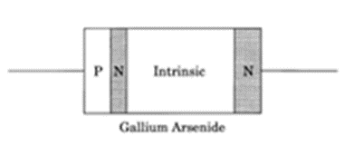
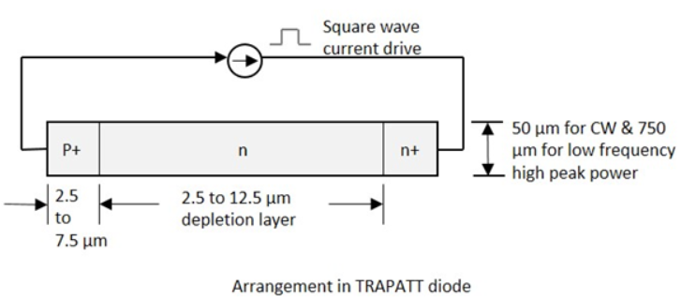
Dioda TRAPATT
Trapped Plasma Avalanche Triggered Transit mode device (1967, Prager)
Este un generator de frecvențe similar IMPATT diodei dar cu priorități
Polarizarea inversă

Slide 27
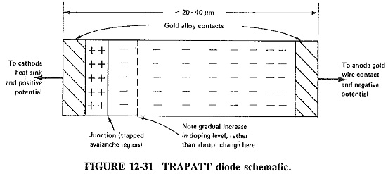
Se inițiază un puls electric. În punctul A câmpul electric este uniform în tot eșantionul, dar mai mic decât inițierea avalanșelor. Dioda este încărcată ca un condensator linear de purtători termoionizați.
A-B Mărimea câmpului electric crește peste tensiunea de declanșare a avalanșei. Se generează un număr suficient de purtători de sarcină, curentul de particule (Ip) depășește curentul extern (Ie), iar câmpul electric devine scăzut în întreaga regiune de epuizare, determinând scăderea tensiunii B-C.
Din B până la C este generată o plasmă densă de electroni și găuri

Slide 28
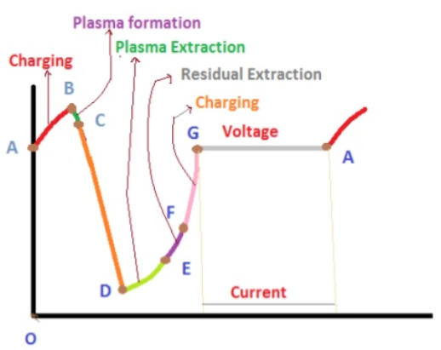
Pe segmentul C- D, unii dintre electroni și găuri se desprind din capetele stratului de epuizare, câmpul este micșorat și captează plasma rămasă
Este necesar un timp pentru a elimina plasma, așa cum se arată pe segmentul D - E.
În punctul E, plasma este îndepărtată, dar rămîn întrun capăt electroni și în alt capăt - goluri.
E-F toată sarcina generată a fost eliminată și tensiunea crește.
Pe segmentul F - G eșantionul se încarcă ca un condensator.
În punctul G curentul diodei trece la zero pentru o jumătate de perioadă, iar tensiunea rămâne constantă la Vs până când curentul revine și ciclul se repetă

Slide 29
Dioda TRAPATT poate opera la frecvențe joase deoarece timpul de descărcare a plasmei poate fi considerabil mai mare ca timpul nominal de tranzit al diodei la cîmpuri înalte
Dioda TRAPATT este cunoscută ca dioda mod de operare în timp de tranzit, deoarece timpul dintre injectare și colectare este folosit pentru obținerea o deplasare de fază a curentului favorabilă oscilațiilor.
Construcția și funcționarea diodei Trapatt este derivată și este strâns legată de dioda IMPATT. Are doar o metodă diferită (anomală) de operare a diodei IMPATT

Slide 30
Compararea cu dioda Gunn
TED generează microunde frecvențe radio cu putere relativă joasă
TED nu are p-n joncțiune, astfel frecvența este funcție de sarcină și de frecvența intrinsecă a dispozitivului
TRAPATT permite comutarea foarte rapidă (nanosecunde) a curenților înalți
Puterea TRAPATT – 1,2 kW la 1,2 GHz
Eficiența maximă 75% la 0,6 GHz
Frecvența operare 0,5 GHz – 50 GHz
Dezavantaj al TRAPATT – zgomotul – cca 30 dB

Slide 31
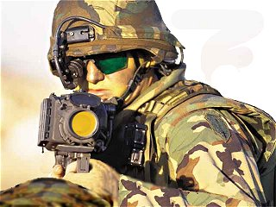
Aplicații
Radare Doppler de putere mică sau oscilatoare locale pentru radare
Sisteme de aterizare avia
Altimetre radio
Tranmițătoare de pusluri în banda S pentrusisteme de radar cu matrice de fază

Slide 32
Marcarea abreviată | IMPATT Diode | TRAPATT Diode | BARITT Diode
Denumirea | Impact Ionisation Avalanche Transit Time | Trapped Plasma Avalanche Triggered Transit | Barrier Injection Transit Time
Elaborat | RL Johnston --1965 | HJ Prager- 1967 | D J Coleman -1971
Frecvențe de operare | 4GHz - 200GHz | 1 to 3GHz | 4GHz to 8GHz
Principiu de operare | Multiplcarea prin avalanșă | Plasma avalanșă | Emisia Termionică
Puterea de ieșire | 1Watt CW și > 400Watt în puls | 250 Watt la 3GHz , 550Watt la 1GHz | Numai câțiva miliwați
Eficiență | 3% CW și 60% în puls sub 1GHz, mai eficiente și puternice ca Gunn diode de tip Impatt | 35% la 3GHz și 60% în puls de 1GHz | 5% (frecvențe joase) , 20%(frecvențe înalte)
Zgomot | 30dB (mai rău ca diode Gunn) | Foarte înalte NF cca 60dB | Zgomot jos NF cca 15dB
Avantage | · Putere mare comparativ cu alte | Eficiența mai mare ca Impatt ·Puterea disipată f. mică | · Zgomot m.mic ca IMPATT · NF de 15dB la banda C
Disavantage | · zgomot înalt · curent de operare înalt · alogic zgomot la AM/FM | · zgomot înalt la cca 60 dB Frecvența de sus e limitată sub intervalul de mm | · banda de lucru îngustă · putere limitată la mW de la cea de ieșire
Applicații | · Osilatoare cu control de tensiune · radare de mică putere · amplificatoare speciale · rezonatoare cu diode speciale | · microunde · radare pentru aterizare Mecanisme speciale pentru aterizarea avioanelor | · Mixer · Oscillatoare · amplificatoare de semnal mic

Slide 33
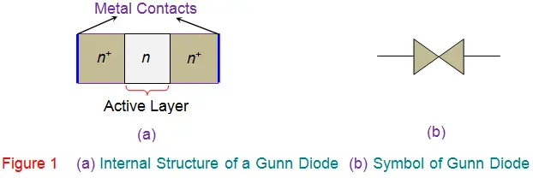
Introducere
Dioda Gunn este cunoscută și ca transferred electron device (TED) sau ca dioda cu instabilitate în volum.
Este of formă atipică de diodă pentru electronica de frecvențe înalte. Structura diodei atipică: conține straturi de n-SC dopat, dar care are regiune a caracteristicii cu R negativă.
Gallium Arsenide (sau GaP) Gunn Dioda frecvența până la 200GHz iar Gallium Nitride - 3THz.

Slide 34
For direct bandgap materials, like GaAs: v_{d} vs. E peaks before saturation & decreases again, after which it finally saturates.
Because of this peak, there are regions in the v_{d} vs. E relationship that have:
(dv_{d}/dE) < 0
(for high enough E)
This effect is called
“Negative Differential Resistance”
or “Negative Differential Mobility”
or “Negative Differential Conductivity”

Slide 35
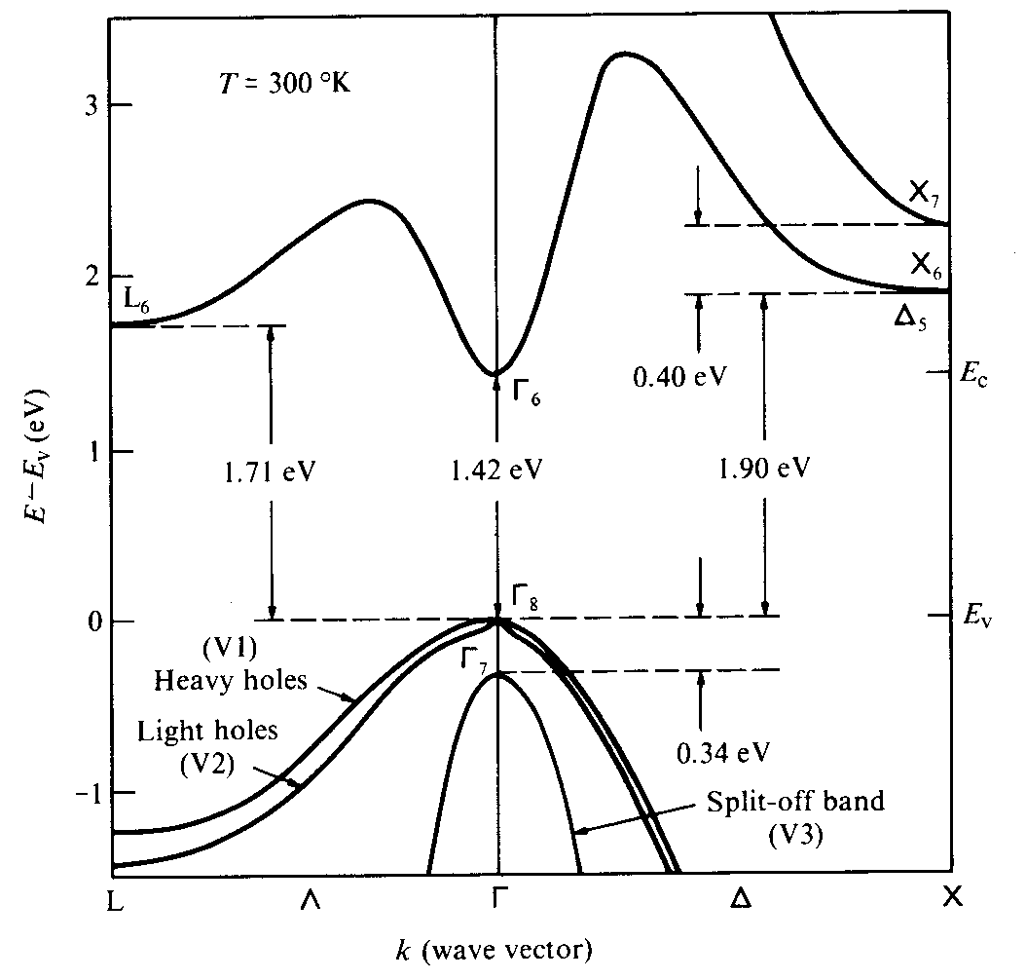
GaAs Bandstructure

Slide 36
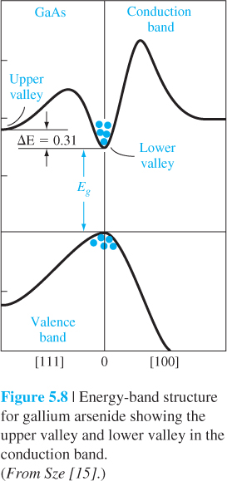
As the field increases, the electron drift velocity in gallium arsenide reaches a peak and then decreases.
As the E-field increases, the energy of the electron increases & the electron can be scattered into the upper valley, where the density of states effective mass is 0.55 m₀

Slide 37
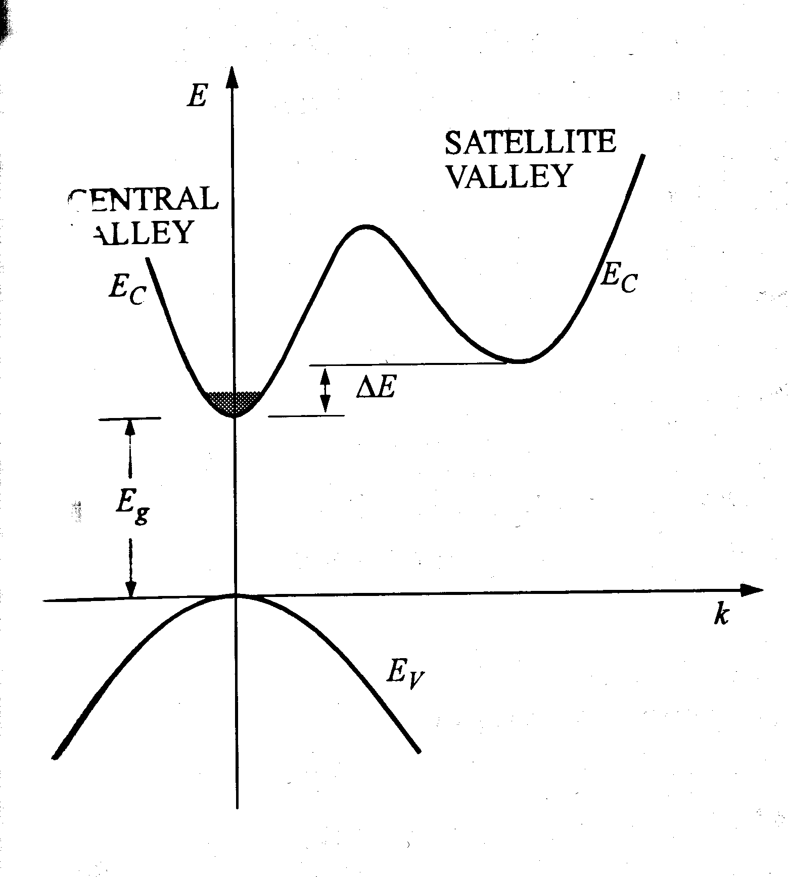
Transferred Electron Devices (Gunn Diode)
ΔE(GaAs) = 0.31 eV
Effective Mass increases upon transfer under bias

Slide 38
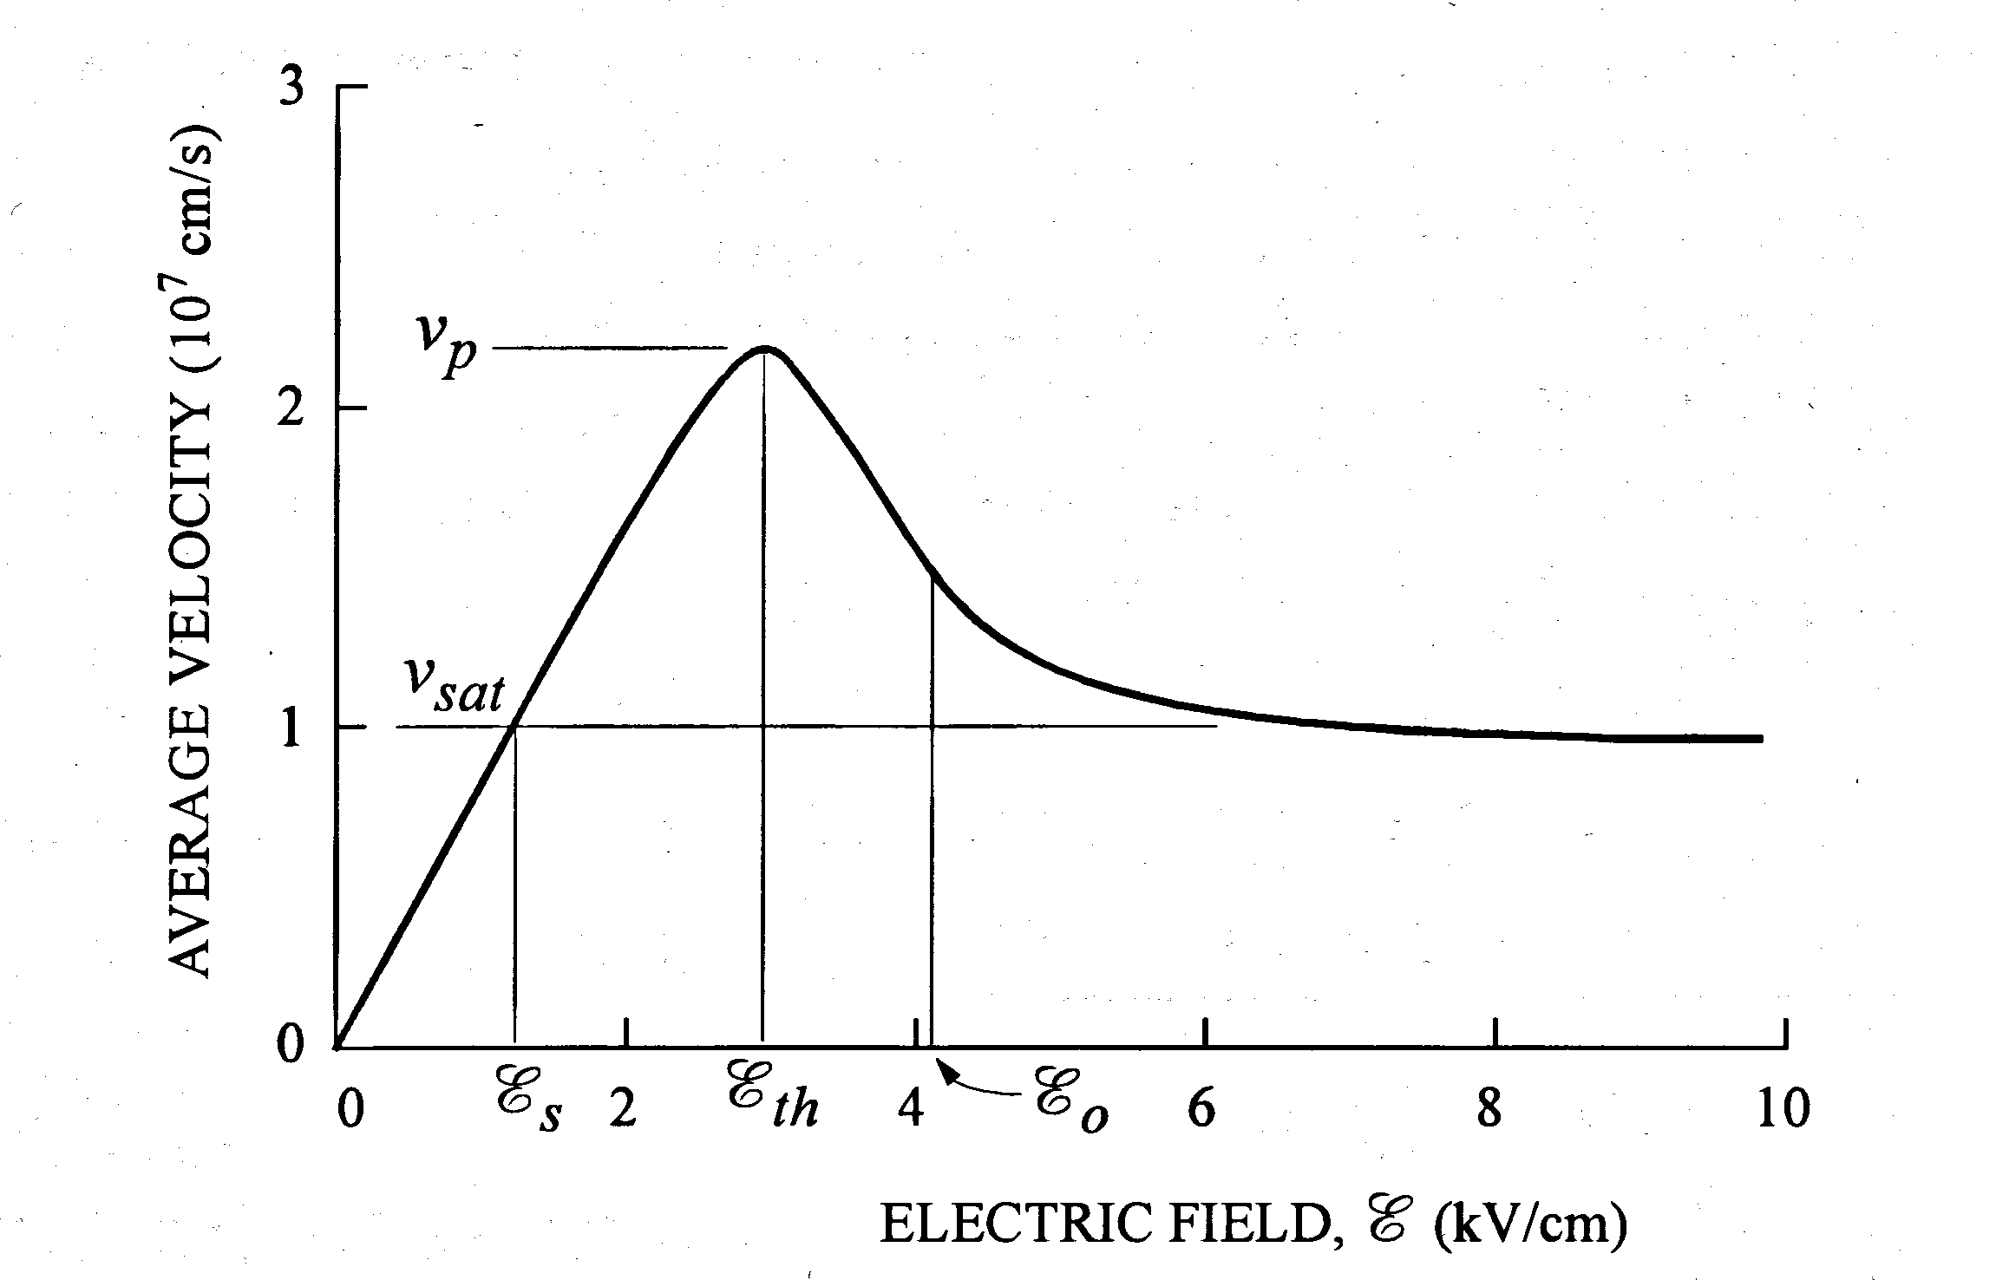
Negative Differential Resistance (NDR)

Slide 39
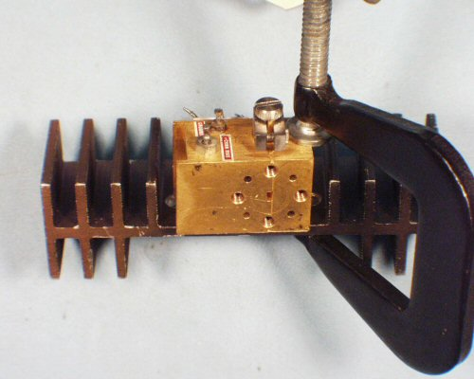
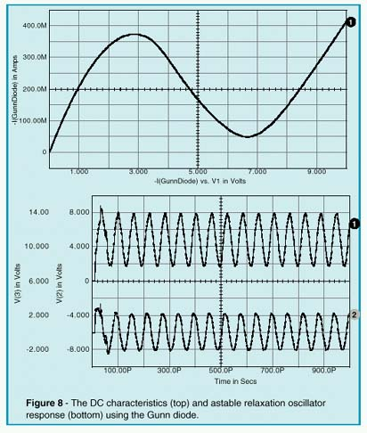
Gunn Diode
Can operate around NDR point to get an oscillator

Slide 40
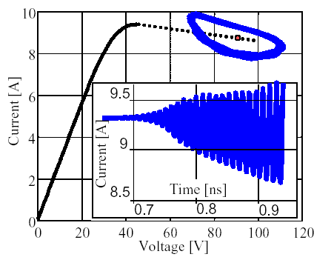
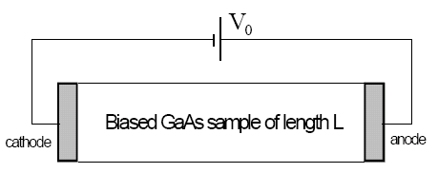
Gunn Efect
Efectul de transfer a electronilor a fost publicat primar de Ridley și Watkins în 1961. Mai târziu efectul a fost descris și de Hilsum în 1962 și JB (Ian) Gunn a descoperit independent efectul Gunn in Februarie 1962. A desoperit un tip de oscilații în n- GaAs mostră dar și o regiune cu rezistența negativă în caracteristica I-V
Notes:
A Gunn diode, also known as a transferred electron device (TED), is a form of diode used in high-frequency electronics. It is somewhat unusual in that it consists only of N-doped semiconductor material, whereas most diodes consist of both P and N-doped regions. In the Gunn diode, three regions exist: two of them are heavily N-doped on each terminal, with a thin layer of lightly doped material in between. When a voltage is applied to the device, the electrical gradient will be largest across the thin middle layer. Eventually, this layer starts to conduct, reducing the gradient across it, preventing further conduction.

Slide 41
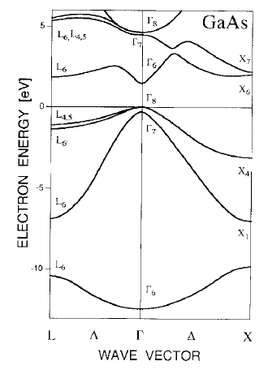
Gunn Effect
Materials which have the Gunn Effect, such as GaAs, InP, GaN, must be direct bandgap materials that have more than one valley in the conduction band & the effective mass & the density of states in the upper valley(s) must be higher than in the main valley.
ε
ε
ε
k
k
k
ε < ε_{th}
ε_{th} < ε < ε_{sat}
ε > ε_{sat}
Notes:
The main valley of the conduction band is where the electrons initially reside with little or no external electric field applied as shown. If the external field is increased to a value above a threshold field, many of the electrons acquire enough energy to be scattered (“transferred”) into the upper satellite valley. Since the effective mass in the upper satellite valley is larger than in the main valley, the mobility, and the average drift velocity of the electrons is reduced. The mobility is given by
(1)
where τ is the relaxation time and m* is the effective mass. The differential mobility, defined as ,
becomes negative when the electric field is above the threshold value. This leads to the negative differential resistance (NDR). As the field is continually increased beyond the saturation field, the drift velocity of the electrons saturates.

Slide 42
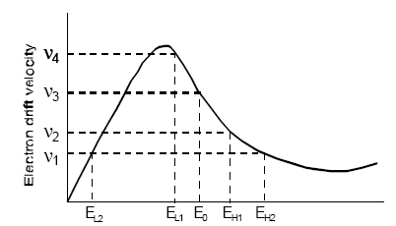
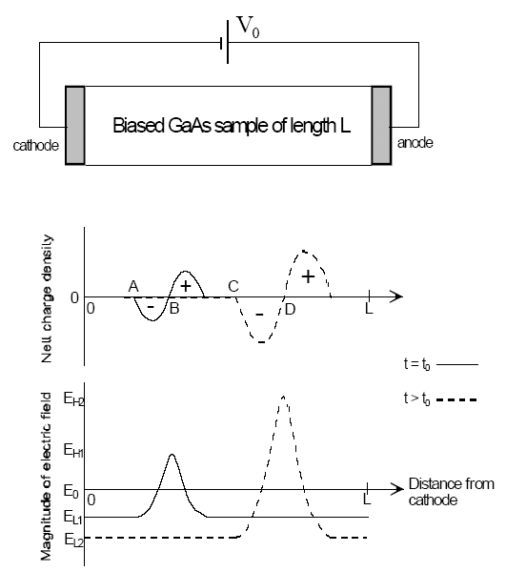
Gunn Effect
Notes:
The question of exactly how the NDR phenomenon in GaAs results in Gunn-oscillations can now be answered. A sample of uniformly doped n-type GaAs of length L is biased with a constant voltage source V0. The electrical field is therefore constant and its magnitude given by
E0 =V0/L. The electrons flow from cathode to anode with constant velocity v3.
It is now assumed that a small local perturbation in the net charge arises at t = t0. This non-uniformity can, for example, be the result of local thermal drift of electrons. The resulting electrical field distribution is shown (solid curve).
The electrons at point A, experiencing an electric field EL1, will now travel to the anode with velocity v4. The electrons at point B are subjected to an electrical field EH1. They will therefore drift towards the anode with velocity v2 which is smaller than v4. Consequently, a pile-up of electrons will occur between A and B, increasing the net negative charge in that region. The region immediately to the right of B will become progressively more depleted of electrons, due to their higher drift velocity towards the anode than those at B.
The initial charge perturbation will therefore grow into a dipole domain, commonly known as a Gunn-domain. Gunn domains will grow while propagating towards the anode until a stable domain has been formed. A stable Gunn domain is shown at a time instance t > t0, indicated by the dashed curve. At this point in time, the domain has grown sufficiently to ensure that electrons at both points C and D move at the same velocity, v1.

Slide 43
Este important de reținut că eșantionul a trebuit să fie polarizat în regiunea NDR pentru a produce un domeniu Gunn. Odată ce s-a format un domeniu, câmpul electric din restul eșantionului scade sub regiunea NDR și, prin urmare, va inhiba formarea unui al doilea domeniu Gunn.
De îndată ce domeniul este absorbit de regiunea de contact a anodului, câmpul electric mediu din probă crește și formarea domeniului poate avea loc din nou.
Formarea succesivă și driftul domeniilor Gunn prin eșantion duce la oscilații de curent alternativ observate la contacte. În acest mod de operare, numit modul Gunn, frecvența oscilațiilor este dictată în primul rând de distanța pe care trebuie să o parcurgă domeniile înainte de a fi anihilate la anod. Aceasta este aproximativ lungimea regiunii active a eșantionului, L.
Valoarea polarizării dc va afecta, de asemenea, viteza de drift a domeniului și, în consecință, frecvența.

Slide 44
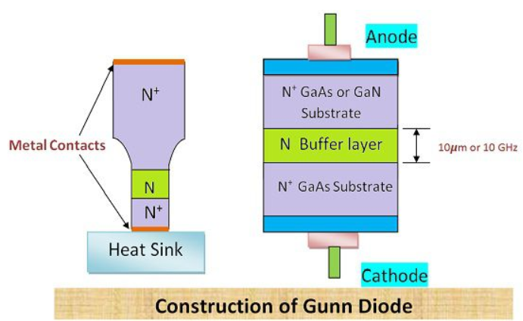

Slide 45
PrincipII FORMARE DISPOZITIV
Constă numai din n-SC (NU ARE p-n JONCȚIUNE): stratul de sus (prin implantarea ionică) din n⁺SC (deci SC degenerat), un strat intermediar subțire de 1-100 μm (cu N =10¹⁴-10¹⁶ cm⁻³, deci f. mică), ca un strat tampon (crescut epitaxial pe n-substrat) între stratul activ și substrat iarăși din n⁺SC degenerat, montat în oricare număr de pachete, în funcție de producător, frecvența și puterea.
Contactele – din Au .
Encapsularea este obligatorie.
Radiator obligatoriu

Slide 46
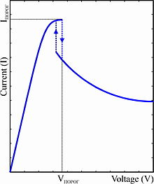
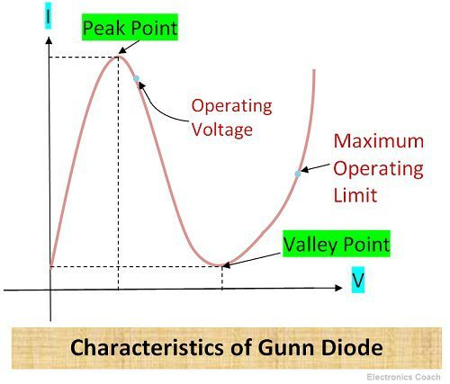

Slide 47
GUNN DIODA
AVANTAJE
Zgomot mult mai mic ca la IMPATT diode
Gunn amplificatoare lucrează în interval mare de frecvențe .
Raport max/min a curentului mare.
Frecvențe f. înalte de operare.
Eficiență înaltă .

Slide 48
GUNN DIODA
APLICATII GaAs, GaP, InAs, InSb, ZnSe, CdTe, Ge...
Oscilatoare de putere mică și medie în receptoare de microunde și instrumente.
Ca sursă de pompare în amplificatoare parametrice.
(250-2000 mW) ca ieșirea circuitelor la oscilatoare de putere

Slide 49
Modulatorul de frecvențe emițătoare de putere mică .
In poliție, armată Doppler RADAR , alarms, aircraft indicator.
Dioda Gunn nu poate fi controlata cu multimetrul, doar cu standuri de frecvența înaltă.

